Slide 1


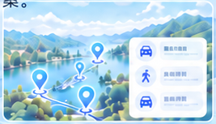



05
现阶段主要成果
KEY ACHIEVEMENTS
抖音攻略模块
集成抖音攻略模块，获取旅行目
的地的图文/视频攻略，丰富规
划内容，并提供优雅的降级方案。
路线优化与可视化渲染
实现旅行路线的智能优化，并完
成路线可视化渲染，以地图和网
页形式直观展示规划结果。
高德真实数据接入
接入高德真实地理数据，包含
POI、路线、天气等信息，为旅
行规划提供可靠的真实数据支
撑。
大模型规划能力集成
集成大模型的规划能力，实现旅
行计划的智能生成，提升规划的
合理性与个性化水平。
系统整体架构搭建
完成系统整体架构搭建，构建了
从数据接入、模型推理到业务应
用的端到端框架。
Notes:
混合还原：章节编号、主标题、英文副标题、五组模块标题和正文为原生文本。背景、建筑、道路、复杂3D插画、产品UI与Logo取自原始图。产品UI内部小字及AI插画字样保留为图片。局部文字底纹通过图像修复近似；不含可反推数据的数值图表。

